Slide 1
Teoria das Finanças Públicas
Videoaula 1
O Estado e a economia
Professor João Rogério Sanson
Notes:
1

Slide 2
Teoria das Finanças Públicas
Objetivos
Gramsci e o Estado
A concorrência política
Notes:
2

Slide 3


Teoria das Finanças Públicas
Gramsci e o Estado
Antonio Gramsci
Um revolucionário que se tornou cientista social.
Notes:
3

Slide 4

Teoria das Finanças Públicas
Gramsci e o Estado
Conceitos básicos:
A sociedade civil
"complexo das relações ideológicas e culturais, a vida espiritual e intelectual, e a expressão política dessas relações" (Carnoy, 1986)
Notes:
4

Slide 5
Teoria das Finanças Públicas
Gramsci e o Estado
Conceitos básicos:
Ideologia
Hegemonia
A concorrência ideológica e o intelectual gramsciano
Guerra de posição e revolução passiva
Notes:
5

Slide 6
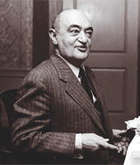
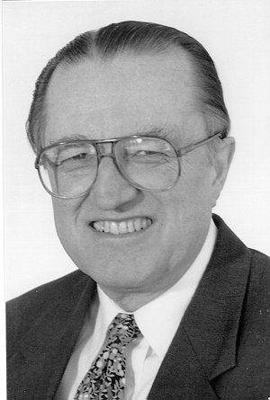
Teoria das Finanças Públicas
Concorrência partidária
Joseph Schumpeter
Capitalismo, Socialismo e Democracia, 1942
Anthony Downs
Uma Teoria Econômica da Democracia, 1957
Notes:
6

Slide 7
Teoria das Finanças Públicas
Concorrência partidária
Cidadãos, políticos e burocratas
A escolha de pacotes de gastos e de impostos pelo cidadão via o voto em candidatos
Tempo e dinheiro do cidadão
Notes:
7

Slide 8
Teoria das Finanças Públicas
Concorrência partidária
Cidadãos, políticos e burocratas
Os políticos e seus serviços
Busca do poder e de rendimentos
Partidos políticos e suas plataformas
Notes:
8

Slide 9
Teoria das Finanças Públicas
Concorrência partidária
Cidadãos, políticos e burocratas
Os burocratas públicos e privados
A remuneração e o poder
Notes:
9

Slide 10
Teoria das Finanças Públicas
Concorrência partidária
Interação
Eleitores
→ Políticos ⊕ Burocratas
→ Eleitores
Resultado: bens e serviços obtidos por meio do setor público
Notes:
10

Slide 11
Teoria das Finanças Públicas
Concorrência partidária
Exemplos de serviços públicos:
Notes:
11

Slide 12
Teoria das Finanças Públicas
Concorrência partidária
Governos autoritários e a menor concorrência política.
Gramsci versus Schumpeter e Downs.
Notes:
12

Slide 13
Teoria das Finanças Públicas
Fechando esta videoaula
Explicação das ações estatais pela competição política:
Alternância de partidos políticos no curto prazo;
Alternância de grupos hegemônicos num prazo mais longo.
Notes:
13

Slide 14
Teoria das Finanças Públicas
Fechando esta videoaula
Dúvidas?
Reveja a aula.
Releia o texto da Unidade 1.
Consulte seu tutor.
Bons estudos e até a próxima videoaula!
Notes:
14

